Slide 1
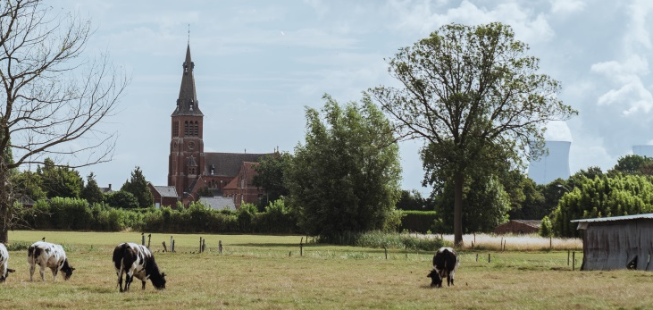
IN HET WAASLAND WERKEN WE AAN
Titel project
Belangrijkste doelstelling van het project

Slide 2
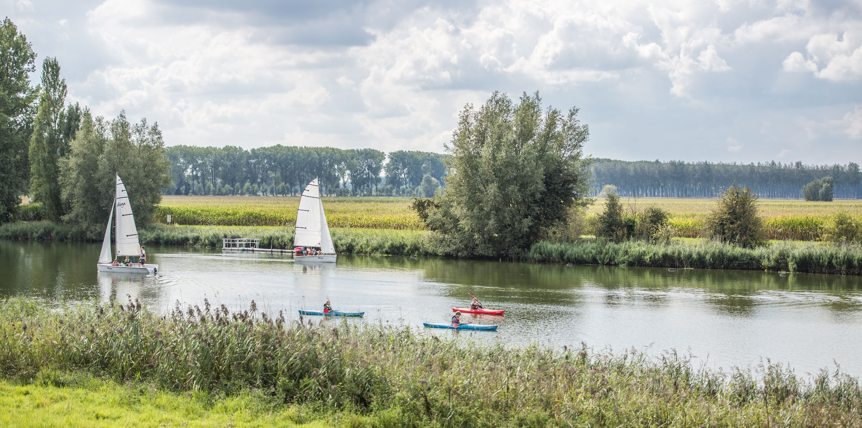
IN
MEETJESLAND - LEIEVALLEI
WERKEN WE AAN
Titel project
Belangrijkste doelstelling van het project

Slide 3
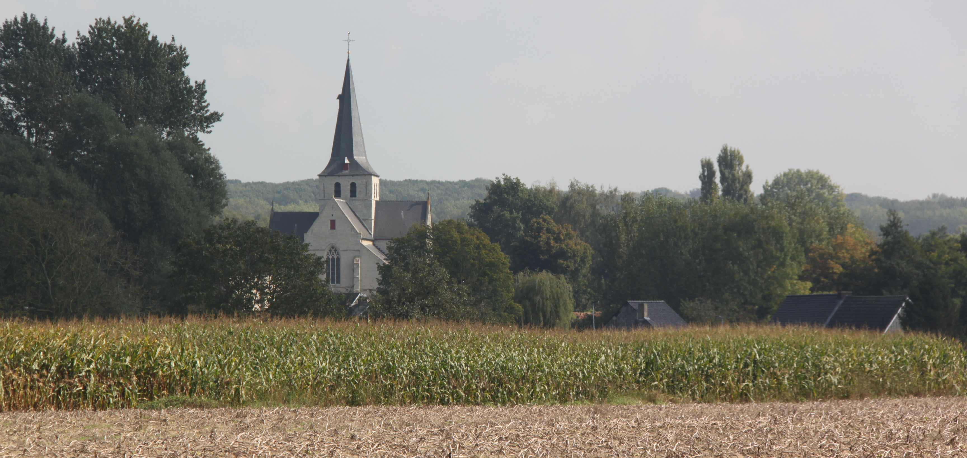
IN VLAAMSE ARDENNEN TOT DENDER
WERKEN WE AAN
Titel project
Belangrijkste doelstelling van het project

